Slide 2
소개
목차
프로필
김웅섭
2006. 03. 27
010-4060-1993
디지텍 컴퍼니
슬라임 디펜스
2023 전국 기능대회 연습작
2024 지방 기능대회 연습작
몬스터 스크램블
핀볼 좀비
Escape From
길찾기 알고리즘 연구
이력
2023 지방 기능 경기대회 출전
2024 지방 기능 경기대회 출전(5위)
2022 교내 여름방학 게임잼 출전
2023 교내 여름방학 게임잼 출전
2024 교과 우수상(게임 프로그래밍)
GTQ Excel 자격증

Slide 3
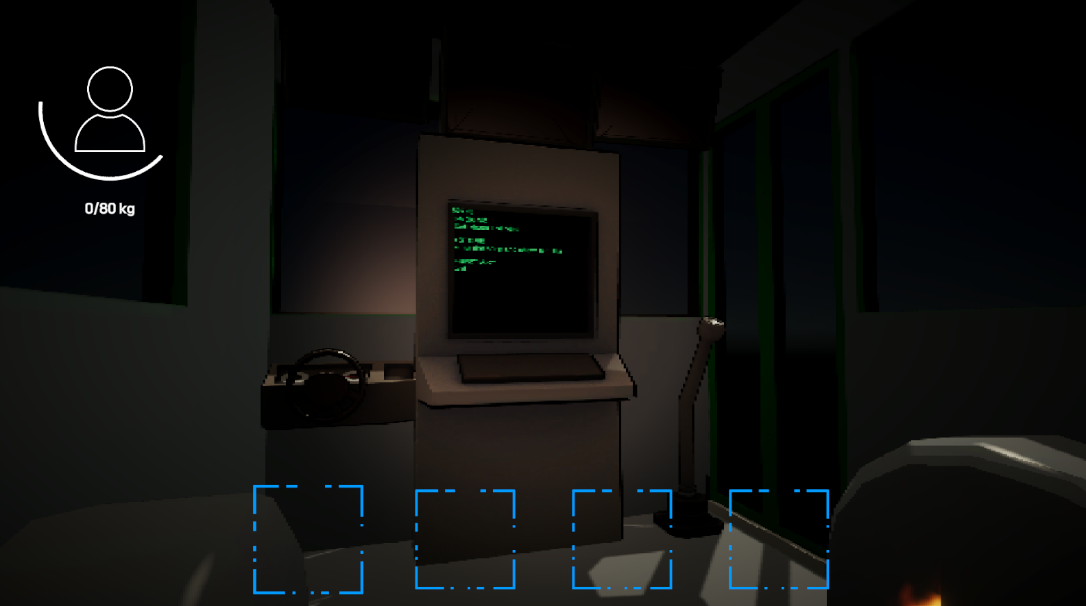
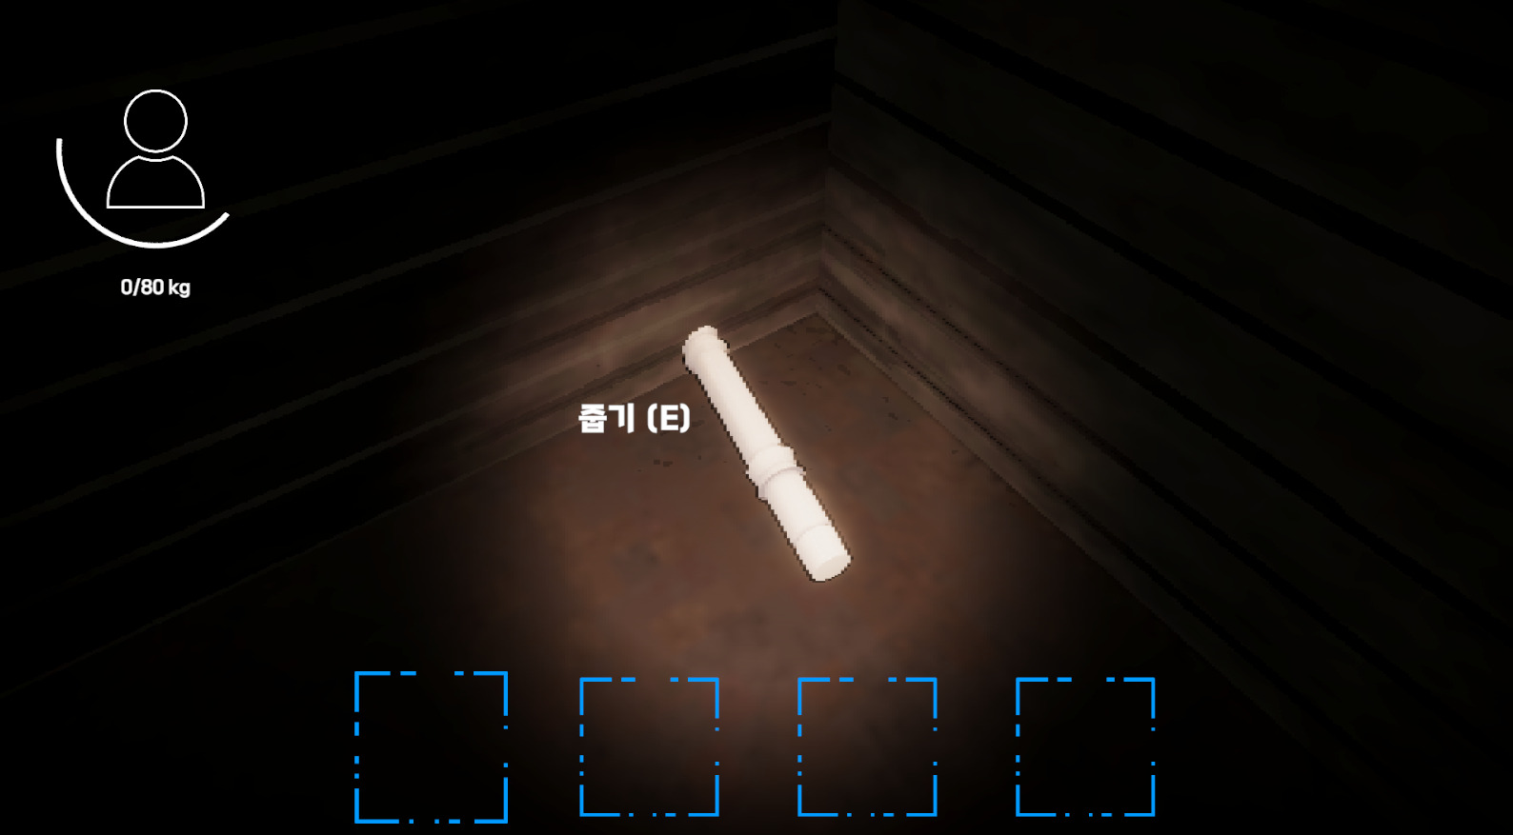
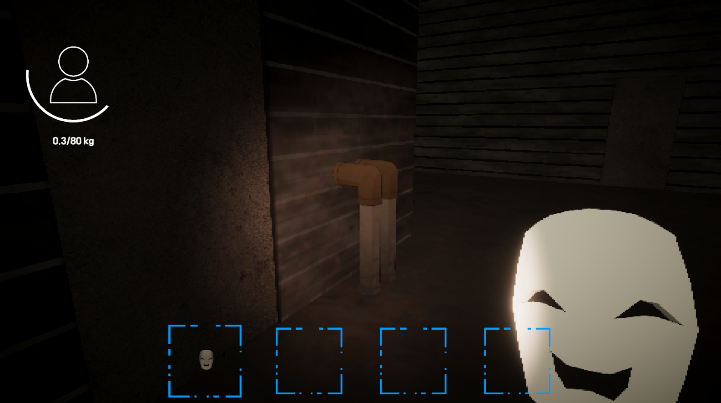
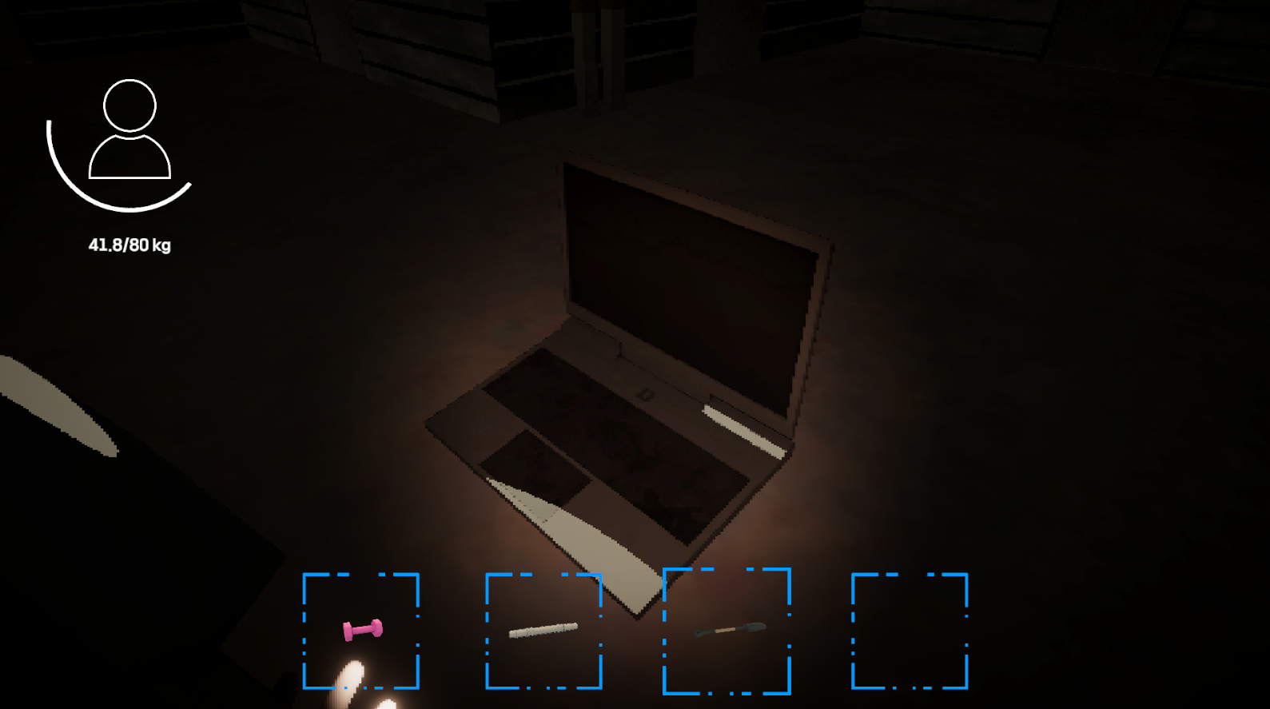
Digitech Company
#출시 목적 #디펜스 #슬라임 #모바일
플랫폼
사용 언어
개발 인원
개발 기간
역할
: 모바일
: C#
: 프로그래밍 2
그래픽 2
기획 1
: 1개월
: 메인 프로그래밍
기지 안쪽
아이템 선택
● 게임설명
학교 졸업작품으로 발표하기 위해 만드는 프로젝트
수익을 달성하기 위하여 위험한 던전에서 물건을 줍는 게임
● 활용 기술
아이템 아이콘을 쉽게 제작하기 위하여 아이템 아이콘을 자동으로 제작하는 도구를 구현하였다.
UniRx에서 IEquatable를 호출할 때 boxing이 생기는 것을 막기 위하여 struct에 IEquatable을 override 하였다.
게임 중도 입장을 구현하기 위하여 Request -> Response 관계 구조를 짜서 서버를 설계해 멀티플레이를 구현하였다.
아이템의 애니메이션을 유연하게 적용하기 위하여 IK를 사용하는 애니메이션 구조를 설계하였다.
인게임 1
인게임 2
Github : https://github.com/miro0325/Digitech_Company
Notes:
~~다. ~~습니다. 이거는 개발 과정에만 쓰셈

Slide 4
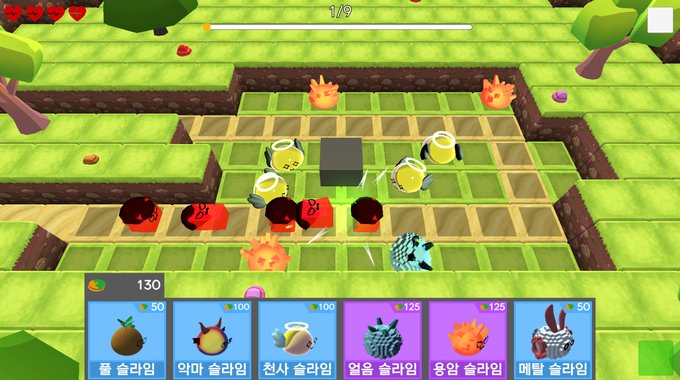
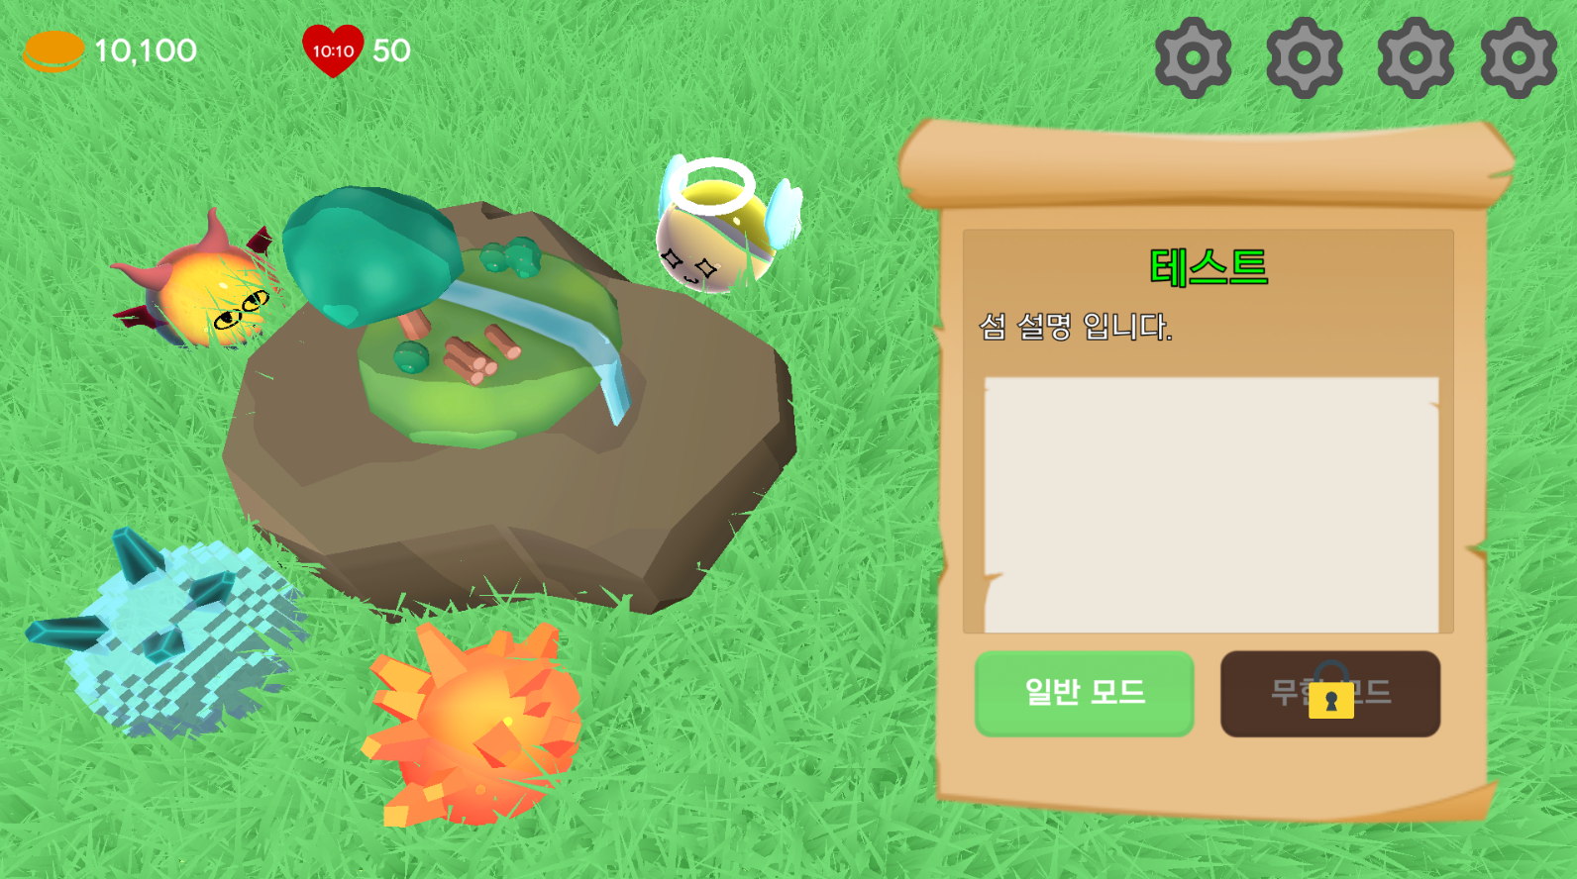
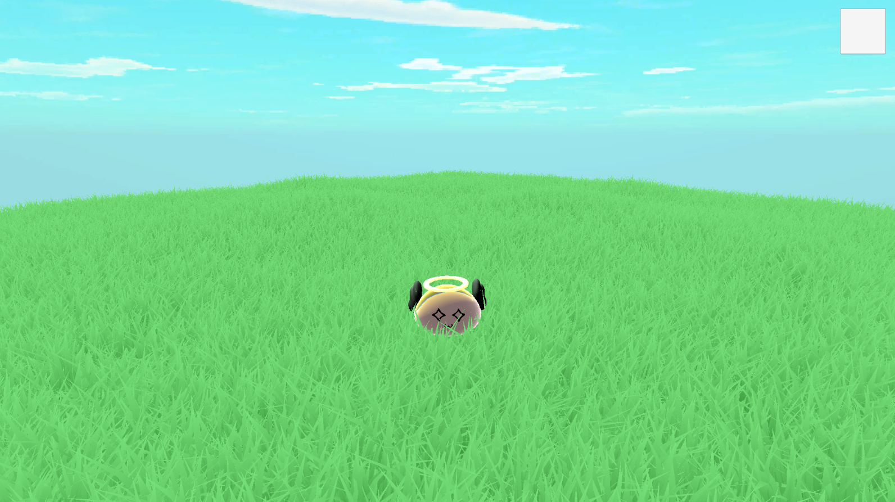
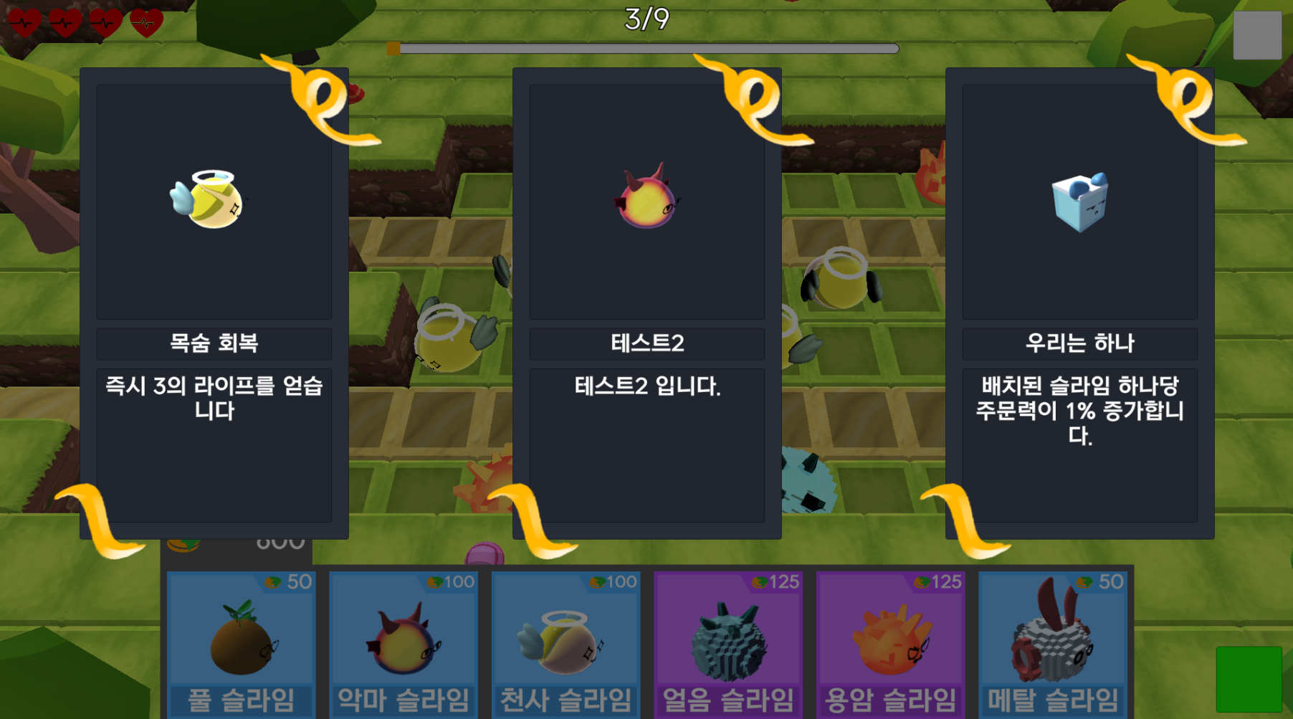
Slime Defense
#출시 목적 #디펜스 #슬라임 #모바일
플랫폼
사용 언어
개발 인원
개발 기간
역할
: 모바일
: C#
: 프로그래밍 2
기획 1
: 1개월
: 메인 프로그래밍
인 게임
스테이지 선택
● 게임 설명
구글 플레이 스토어 출시를 목적으로 만들던 디펜스 게임
모든 라운드 클리어 또는 최대한 오래 살아남는 것이 목표
아군 슬라임은 동일 레벨, 타입의 다른 슬라임과 융합
증강체, 장애물 제거 등의 전략적 선택으로 스테이지를 클리어
● 활용 기술
맵의 그리드를 더욱 쉽게 제작하기 위하여 맵의 정보를 받아와 그리드를 제작할 수 있는 도구를 제작하였다.
슬라임들의 스킬을 쉽게 교체하기 위하여 Strategy Pattern과 Activator를 이용하여 동적으로 스킬을 넣을 수 있게 구현하였다.
슬라임의 밸런싱을 쉽게 하기 위하여 Observer Pattern 을 이용한 스탯 시스템을 설계 하였다.
슬라임 디테일
증강체 선택
Github : https://github.com/Proffeine0327/slime-defense
Notes:
~~다. ~~습니다. 이거는 개발 과정에만 쓰셈

Slide 5
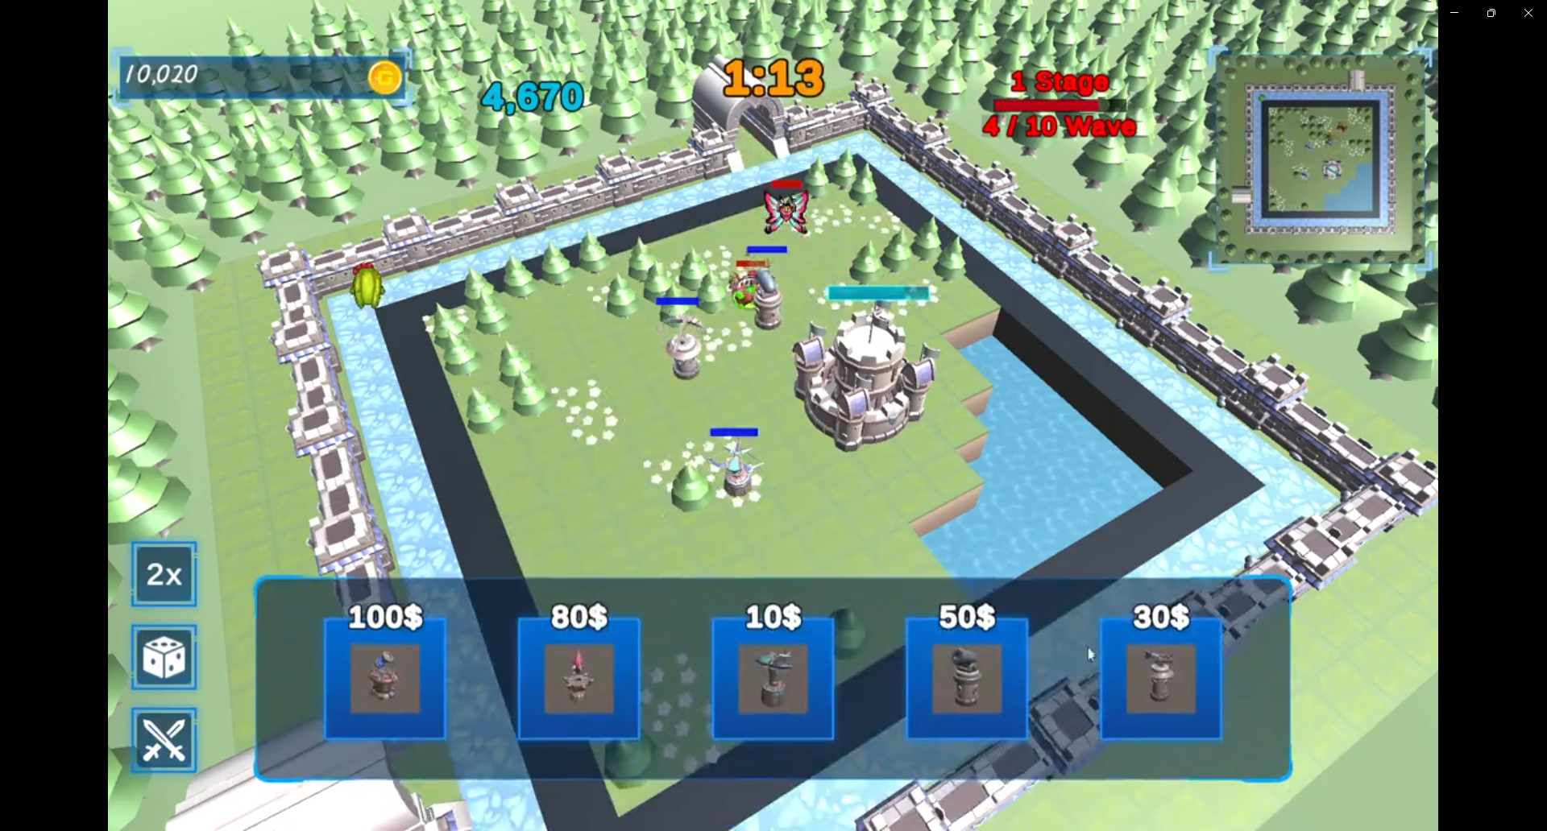
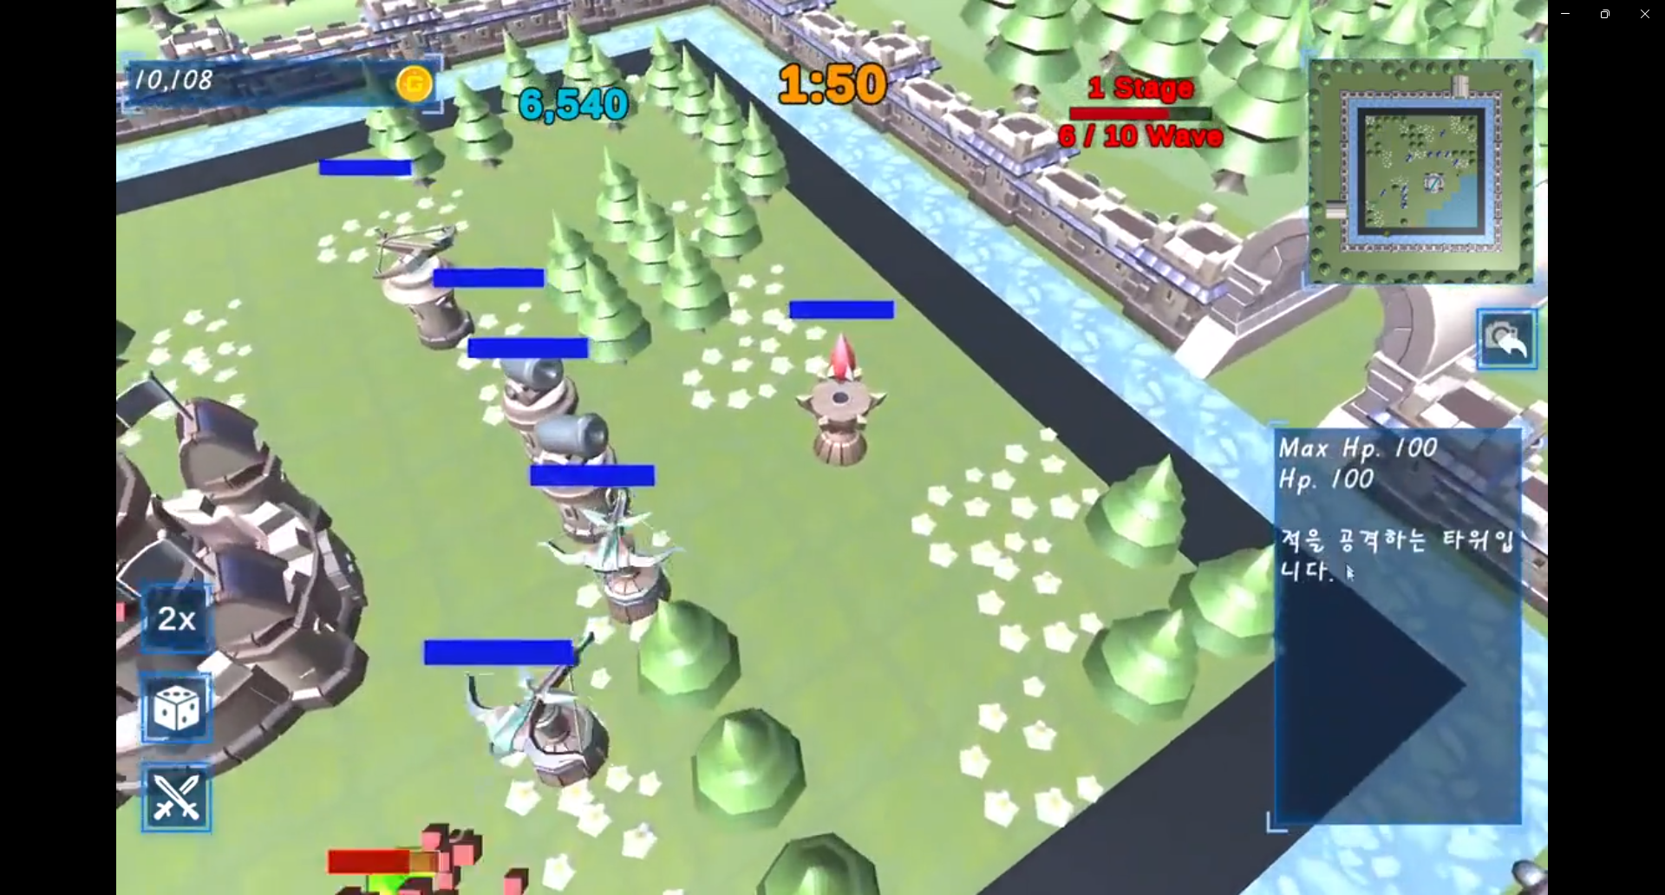
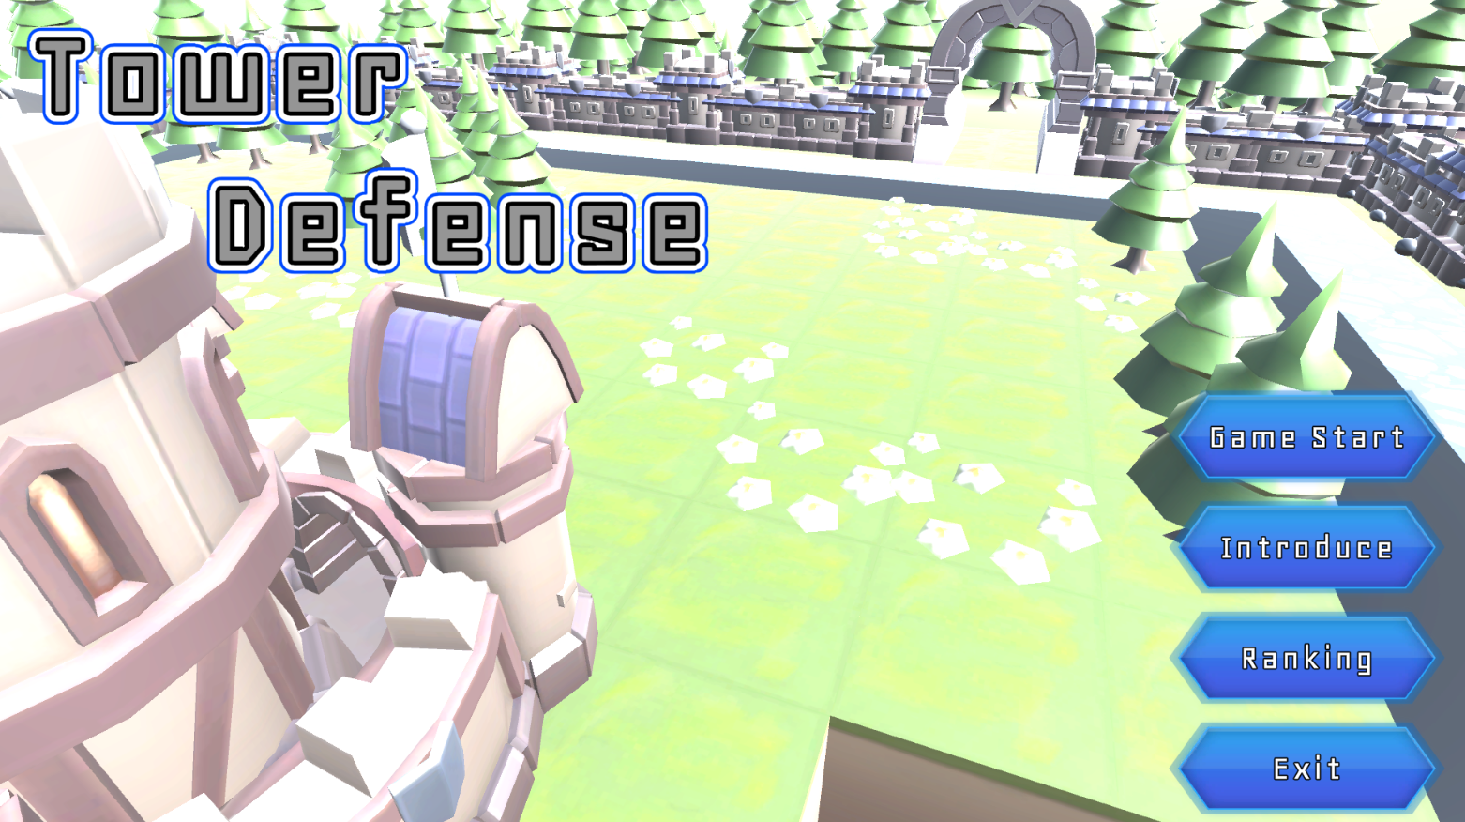
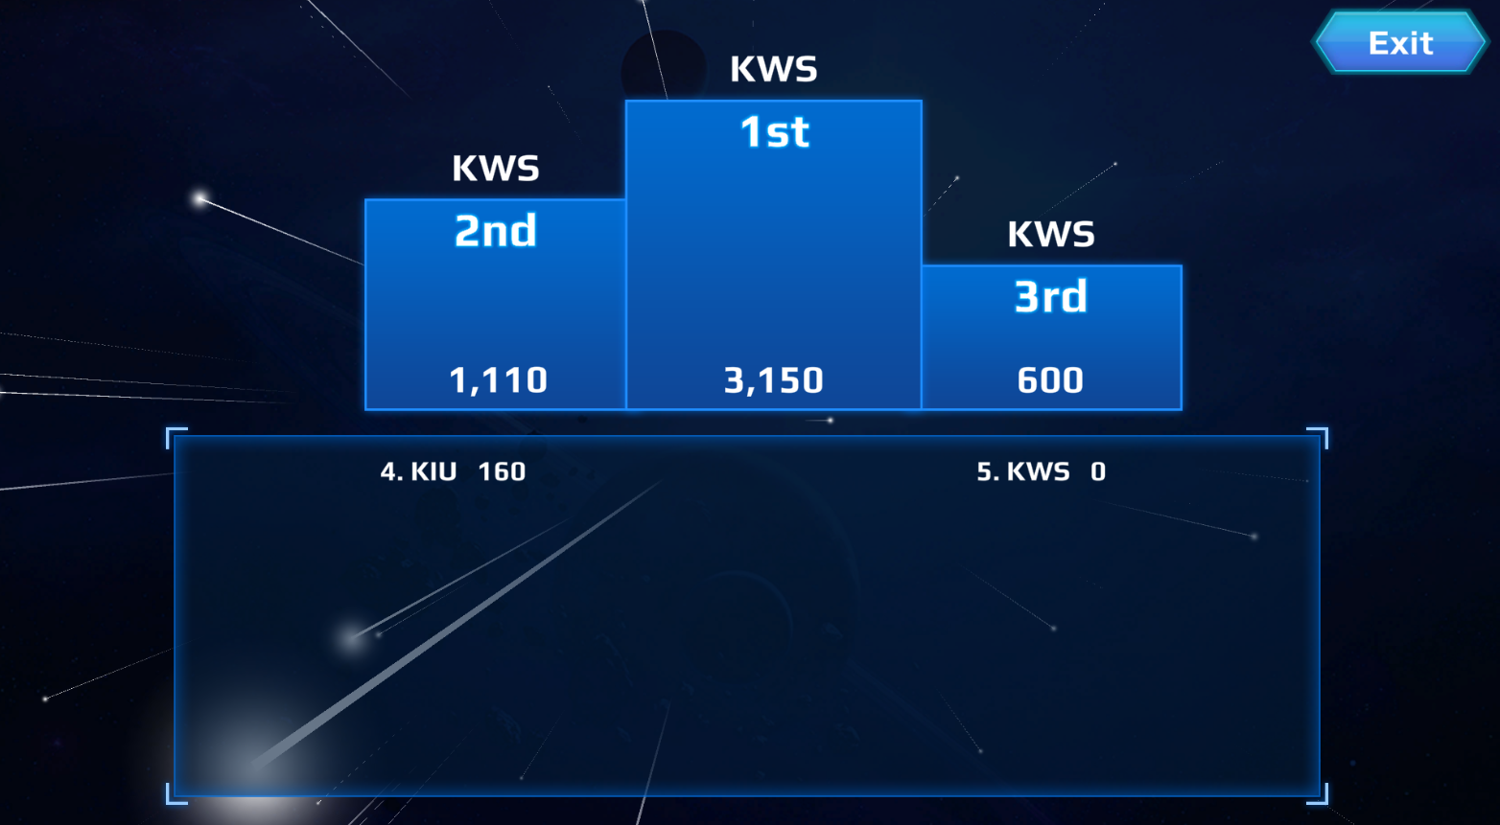
2023 전국 기능대회
#기능대회 #타워디펜스
플랫폼
사용 언어
개발 인원
개발 기간
역할
: PC
: C#
: 프로그래밍 1
: 3일
: 메인 프로그래밍
인 게임
타워 선택 시
● 게임 설명
전국 기능경기대회 연습작으로서 만든 타워디펜스 게임
타워 배치 및 아이템을 사용하여 적으로부터 메인 타워를 지키는 게임
● 활용 기술
엑셀로 맵 시트를 만든 후에 엑셀파일을 외우는 것이 더 효율적이었기에 엑셀 시트를 읽어서 맵을 만드는 툴을 제작하였다.
3D의 리소스가 부족하였기에 2.5D 형식으로 게임을 구성하였다.
게임이 조금 더 화사하게 보이기 위하여 기능대회에서 쓸 수 있는 간단한 Bloom Shader를 작성하였다.
타이틀
랭킹
Github : https://github.com/Proffeine0327/TowerDefense
Notes:
~~다. ~~습니다. 이거는 개발 과정에만 쓰셈

Slide 6
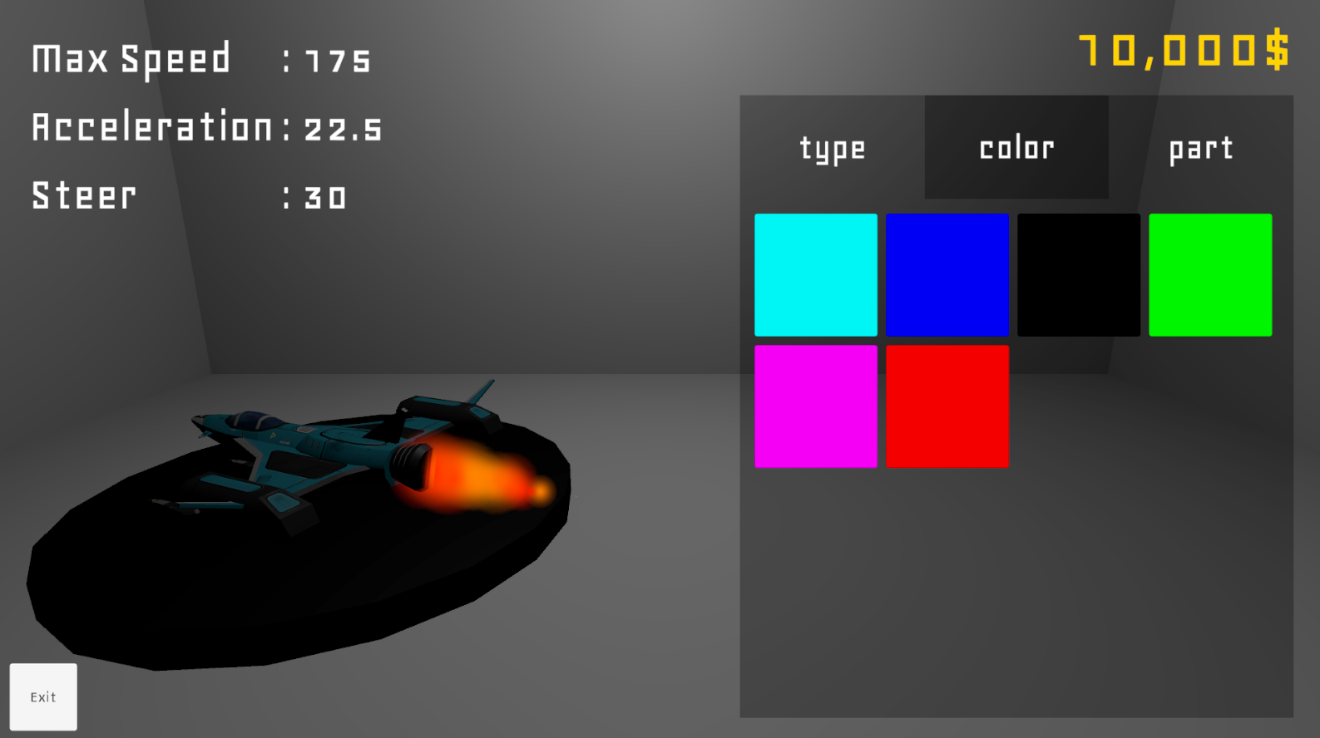
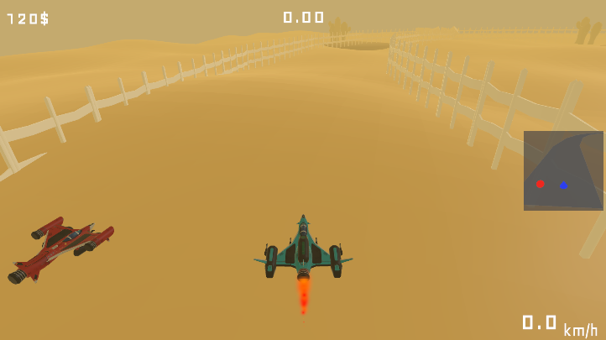
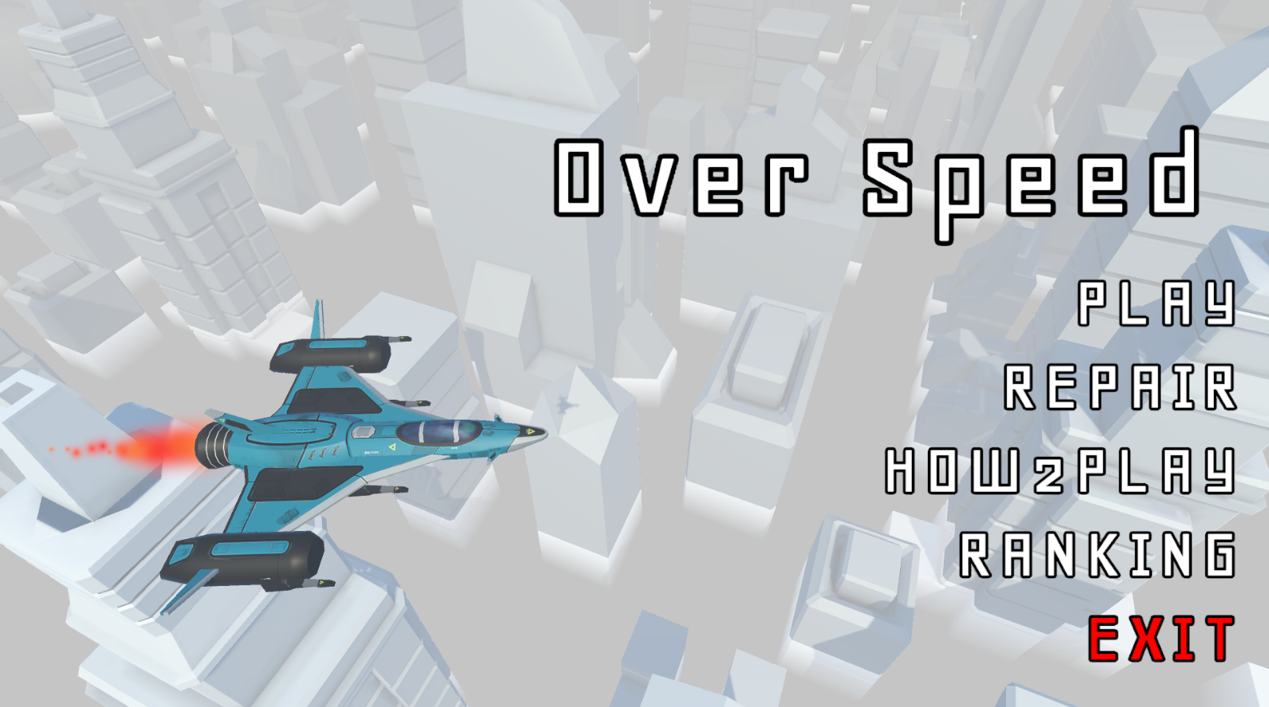
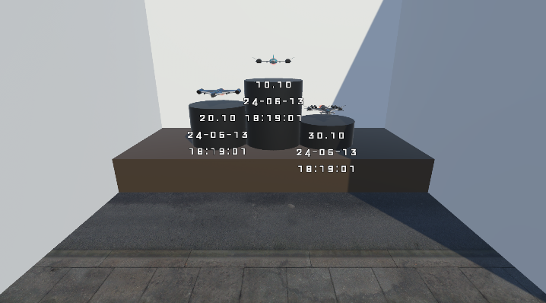
2024 지방 기능대회
#레이싱 #기능경기대회
플랫폼
사용 언어
개발 인원
개발 기간
역할
: PC
: C#
: 프로그래밍 1
: 1주일
: 메인 프로그래밍
정비소
인게임 1스테이지
● 게임 설명
지방 기능대회에 출전하기위해 연습한 레이싱 게임
상대보다 먼저 결승선에 들어가면 승리하는 게임
돈으로 기체를 업그레이드하면서 적절하게 아이템을 얻어 승리하면 되는 게임
● 활용 기술
대회에서도 Tween을 사용하기 위하여 Static Class Extension을 사용하여 구현하였다.
Wheel Collider의 단점인 스크립트가 복잡해 진다는 점을 Sphere Collider를 사용하여 해결하였다.
타이틀
랭킹
Github : https://github.com/Proffeine0327/TowerDefense
Notes:
~~다. ~~습니다. 이거는 개발 과정에만 쓰셈

Slide 7
2024 지방 기능대회
#출시 목적 #디펜스 #슬라임 #모바일
플랫폼
사용 언어
개발 인원
개발 기간
역할
: PC
: C#
: 프로그래밍 1
: 1주일
: 메인 프로그래밍
인 게임
타워 선택 시
● 게임 설명
지방 기능대회에 출전하기위해 연습한 레이싱 게임
상대보다 먼저 결승선에 들어가면 승리하는 게임
돈으로 기체를 업그레이드하면서 적절하게 아이템을 얻어 승리하면 되는 게임
● 활용 기술
대회에서도 Tween을 사용하기 위하여 Static Class Extension을 사용하여 구현하였다.
Wheel Collider의 단점인 스크립트가 복잡해 진다는 점을 Sphere Collider를 사용하여 해결하였다.
타이틀
랭킹
Github : https://github.com/Proffeine0327/TowerDefense
Notes:
~~다. ~~습니다. 이거는 개발 과정에만 쓰셈

Slide 8
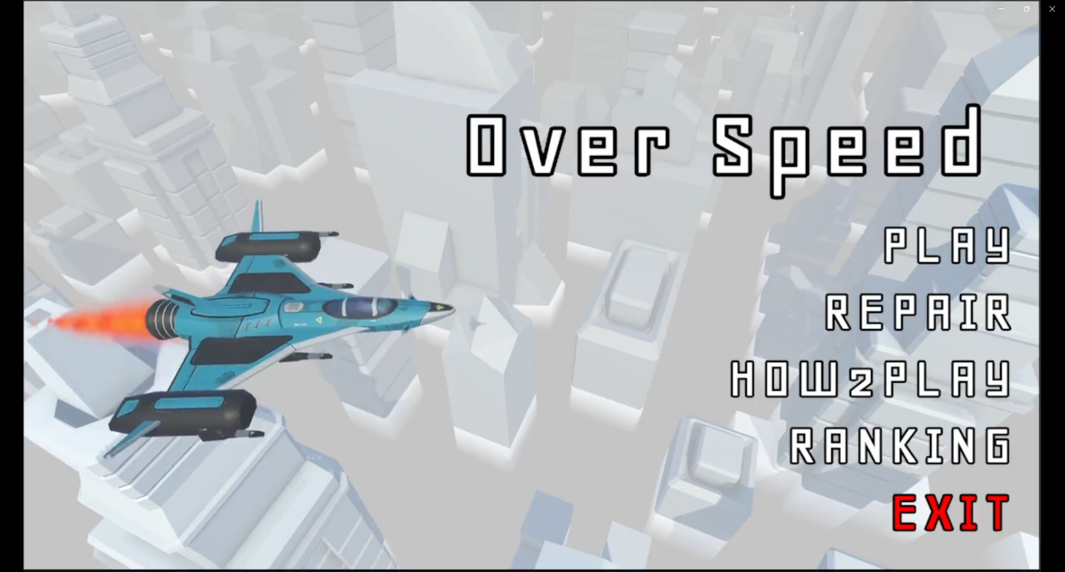
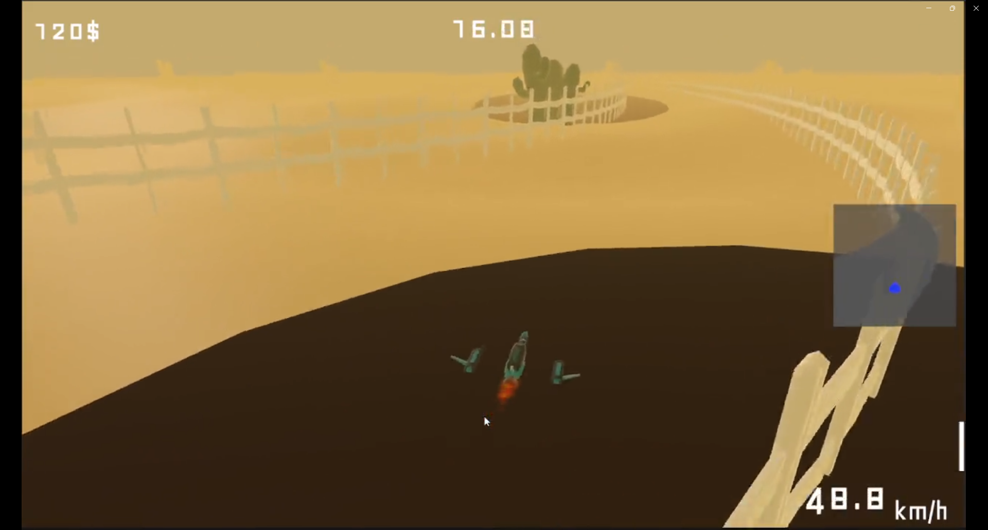
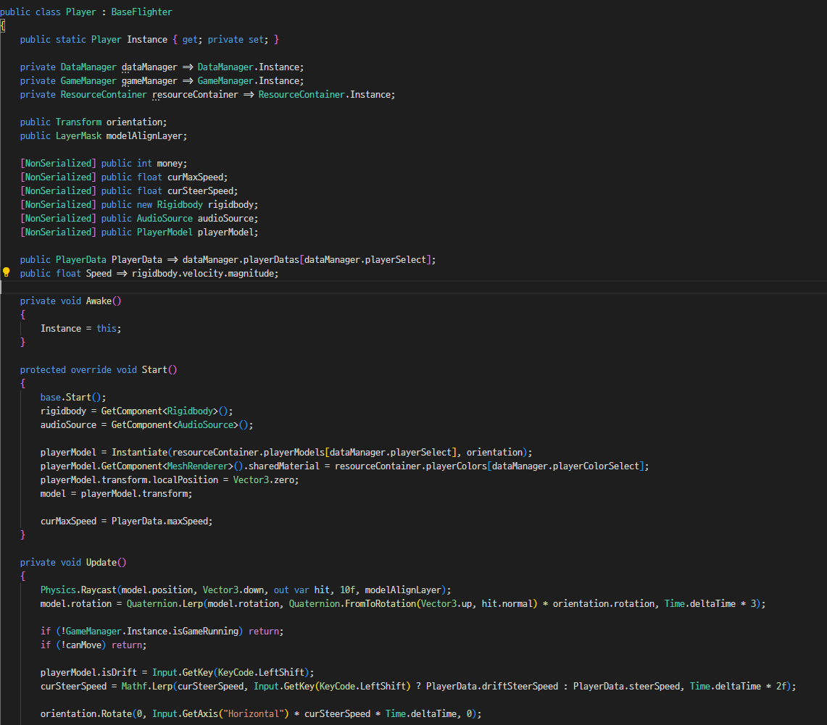
2024 지방
기능대회 연습
● 게임 설명
2024 지방기능경기대회를 나가기 위하여
연습하였던 프로젝트
자동차를 업그레이드 하고, 장애물을 피하여 상대보다 먼저 결승선에 도달하면 되는 게임이다.
링크 :
https://github.com/Proffe..
플랫폼
사용 언어
개발 인원
개발 기간
역할
: PC
: C#
: 프로그래밍 1
: 1주일
: 메인 프로그래밍
● 활용 기술
- Wheel Collider의 복잡함을 해소하기 위하여 Sphere Collider를 사용
- Static class extension, Lerp를 이용해 간단하게 Tween System 구현
#지방기능 경기대회 #레이싱 게임

Slide 9
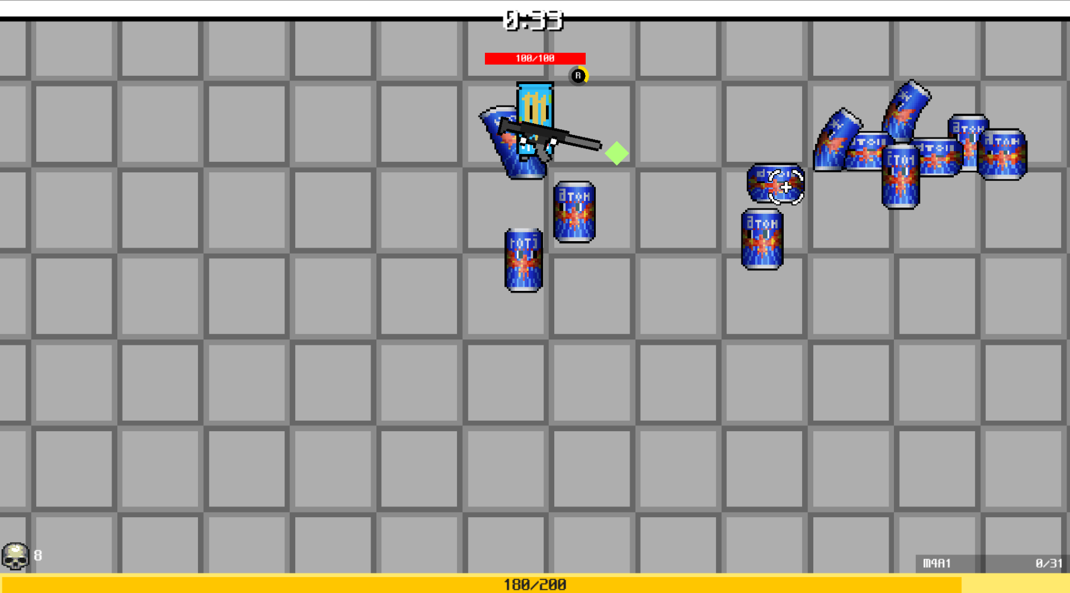
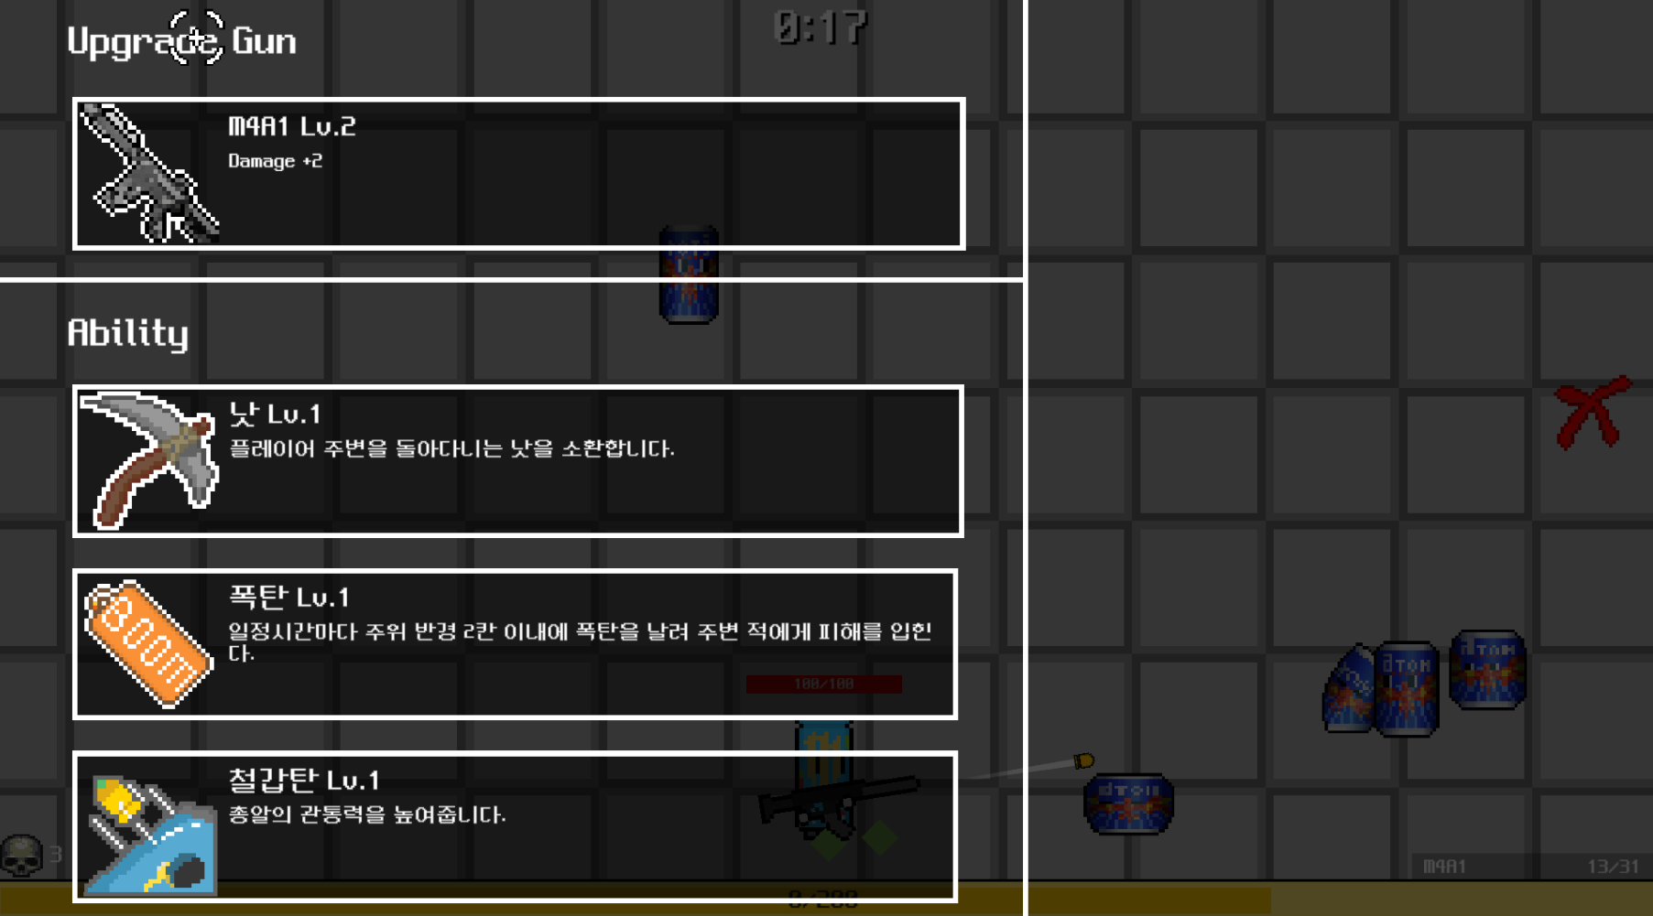
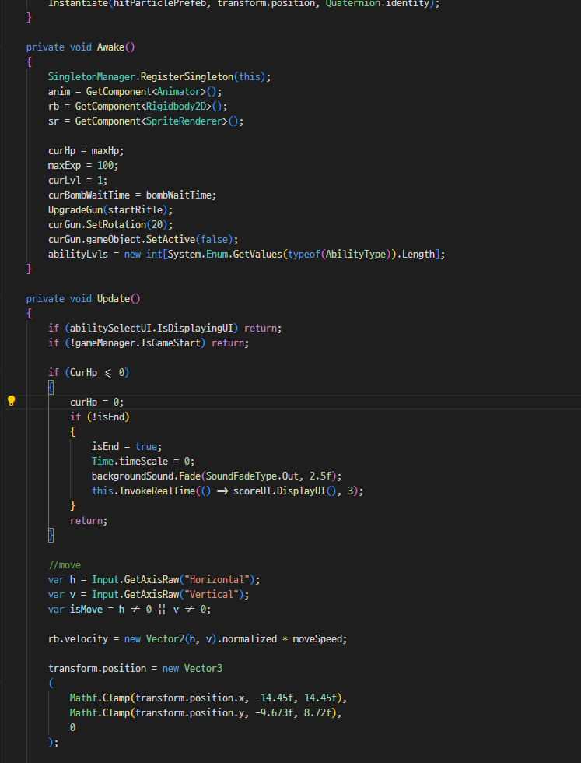
몬스터
스크램블
● 게임 설명
교내에서 프로그래머와
그래픽 디자이너를 Pair
로 짝지어서 진행하였던 프로젝트
Brotato 게임의 강화 능력을 레퍼런스
삼아서 만든 게임이다.
적을 잡아서 총과 능력을 업그레이드 해서
10분까지 버티면 되는 게임이다.
링크 :
https://github.com/Proffe..
플랫폼
사용 언어
개발 인원
개발 기간
역할
: PC
: C#
: 프로그래밍 1
그래픽 1
: 1개월
: 메인 프로그래밍
● 활용 기술
- 게임을 빠르게 완성하기 위하여 Scriptable Object와 Prefab System을 적극 활용
- Singleton의 유연성과 결합도에 관련된 문제를 해결하기 위하여
Service Locator 패턴을 사용
#Brotato #뱀서라이크

Slide 10
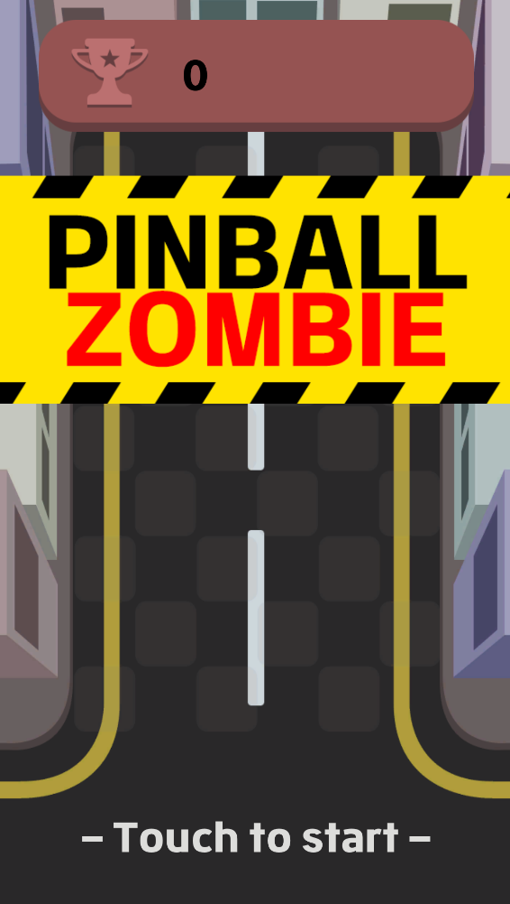
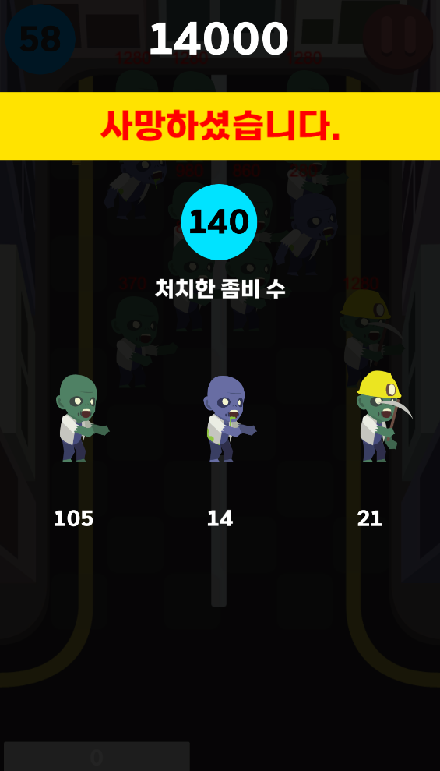
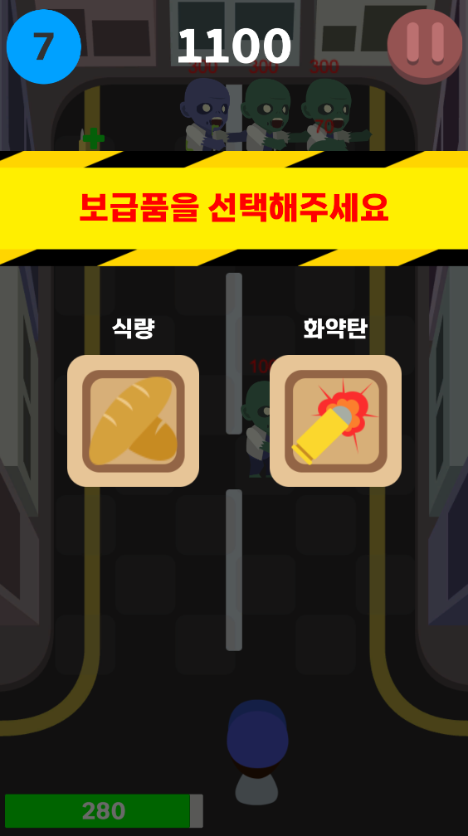
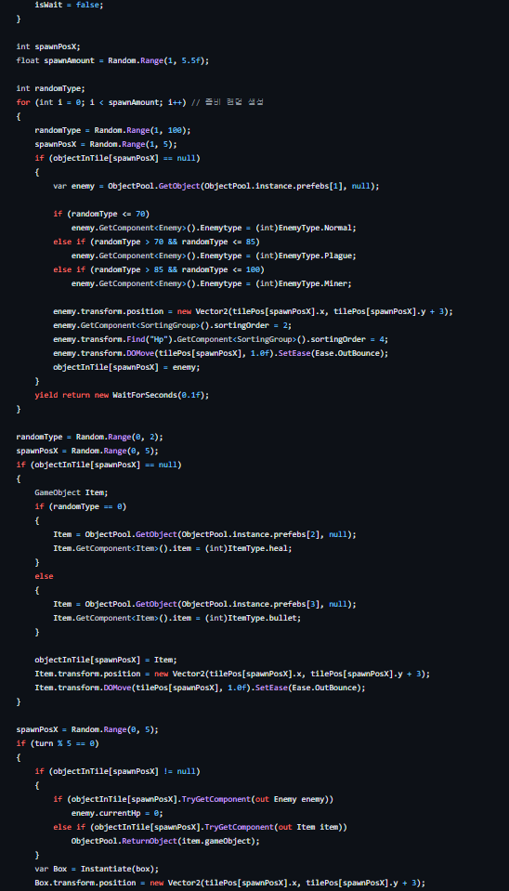
핀볼 좀비
● 게임 설명
교내에서 진행하였던
게임잼에서 제작한
프로젝트
계속해서 나오는 좀비들을 처치하고 아이템 박스를 부숴서 자신을 강화하며 최대한
오래 살아남는 게임
링크 :
https://github.com/kim-jeo..
플랫폼
사용 언어
개발 인원
개발 기간
역할
: PC
: C#
: 프로그래밍 2
그래픽 1
기획 1
: 3일
: 메인 프로그래밍
● 활용 기술
- Dictionary를 사용하여 좀비의 행동과 수명을 관리
- 최적화를 하기 위하여 Object Pool을 사용
#동아리 게임잼 #핀볼

Slide 11
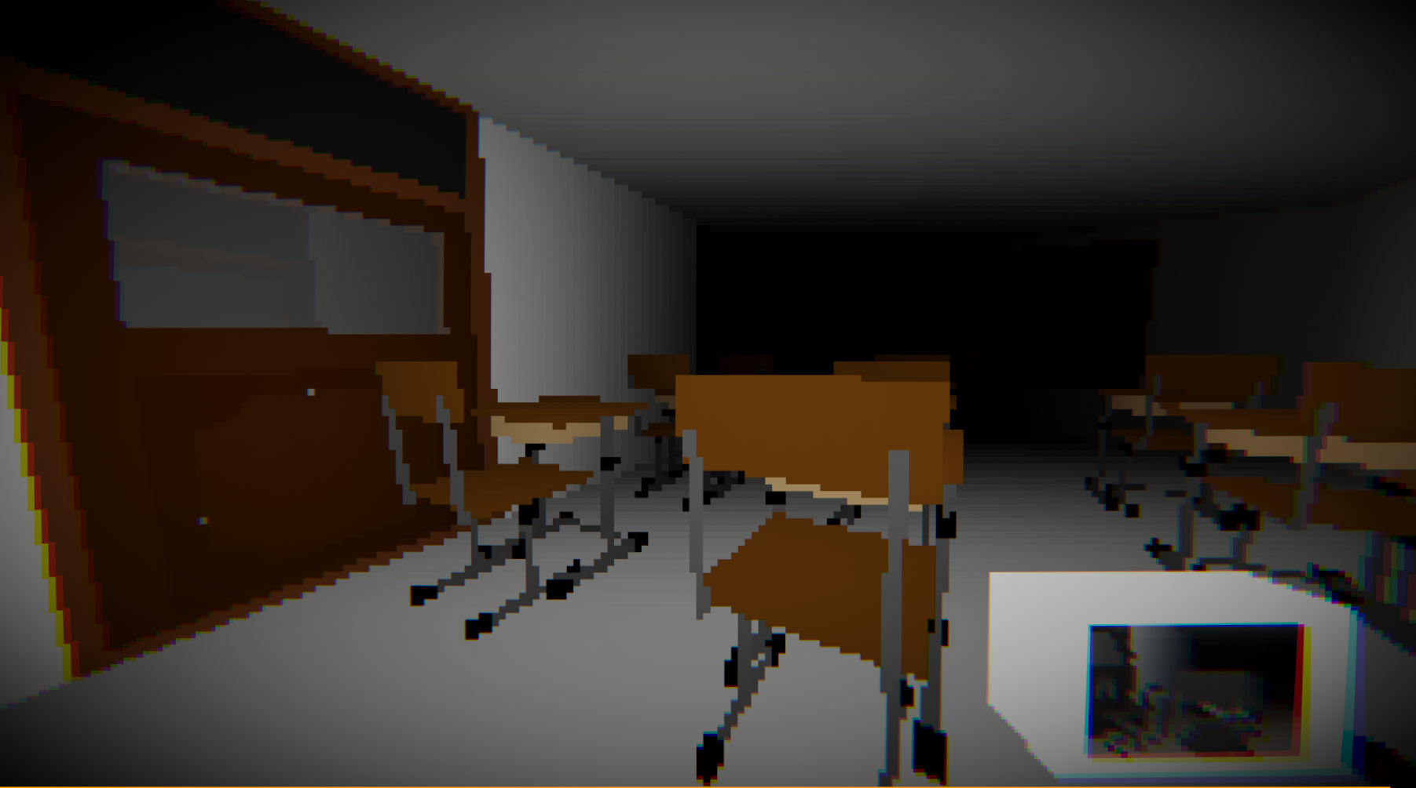
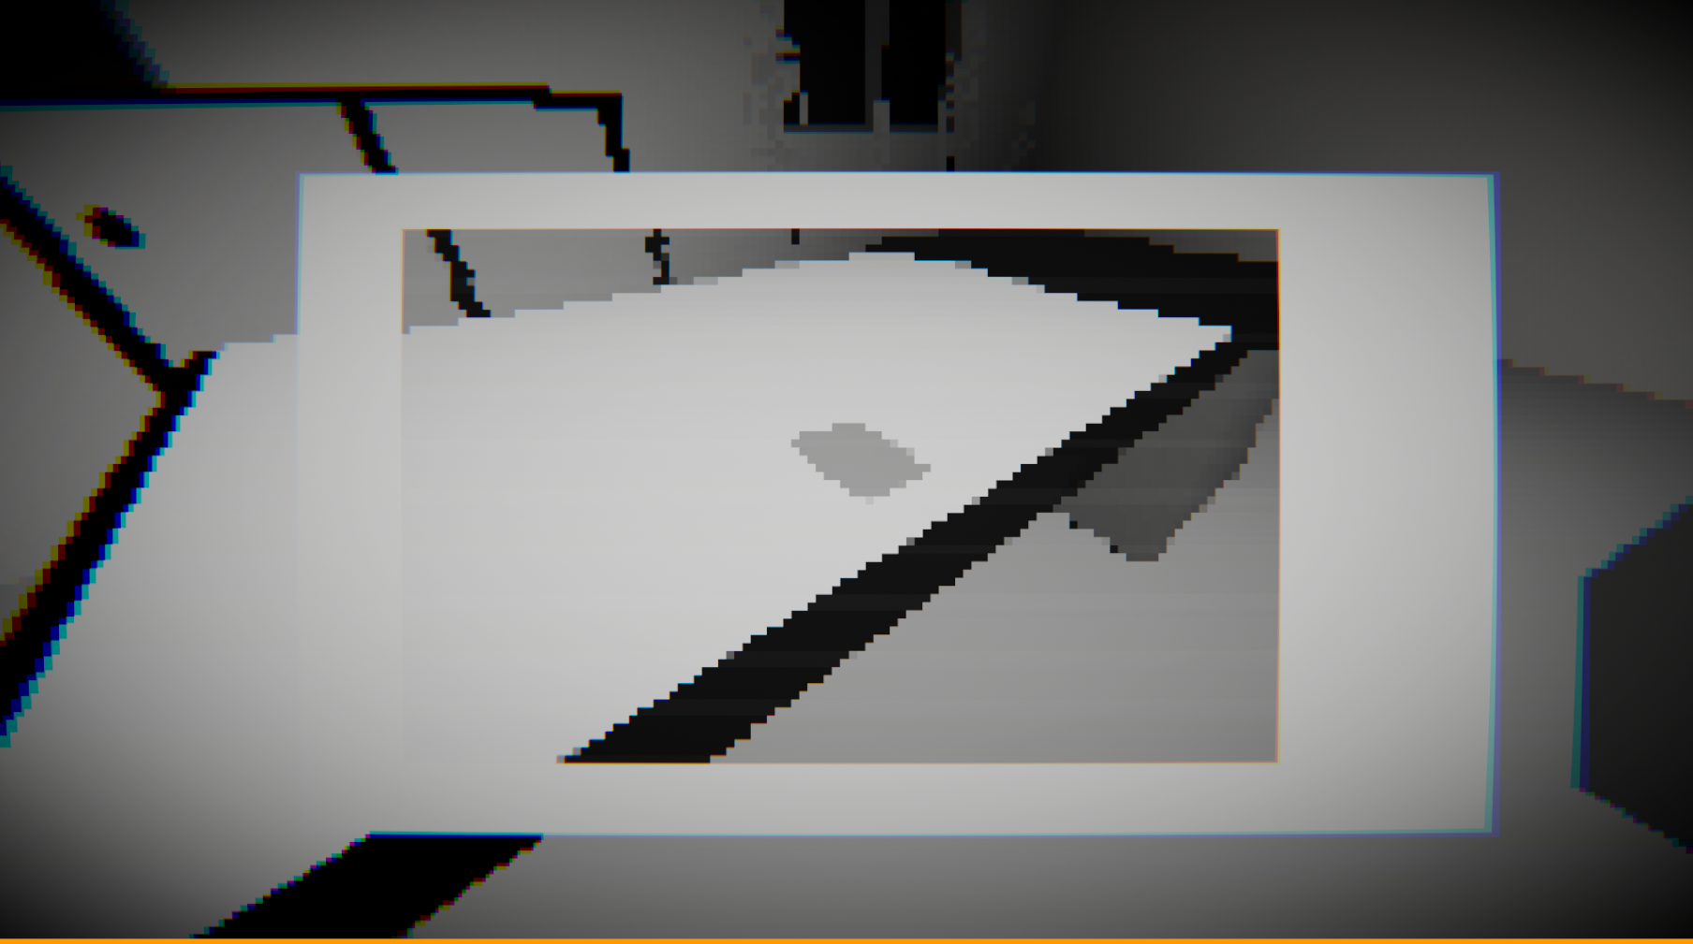
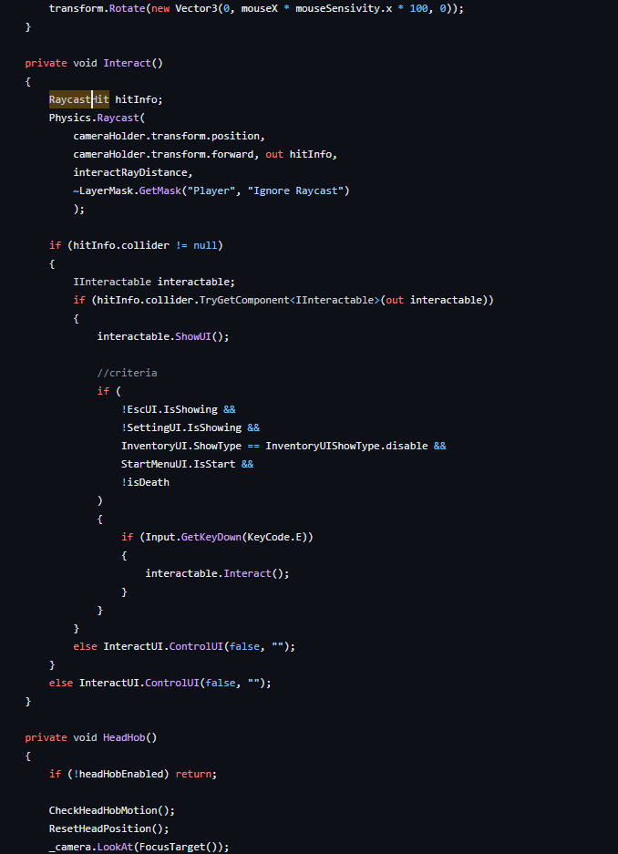
Escape
From
● 게임 설명
교내 동아리 게임잼에서
제작하였던 공포게임
각 층의 공략 방법 힌트를 사용자가 가진 카메라로 얻으면서 탈출하는게 목적이다.
IMSCARED라는 게임에서 영감을 받아 Pixelate 화면에 카메라로 아이템을 찍어서 얻으면 좋겠다는 생각으로
시도해본 프로젝트이다.
1층, 2층, 플레이어 부분을 담당하였다.
링크 :
https://github.com/Proffe..
플랫폼
사용 언어
개발 인원
개발 기간
역할
: PC
: C#
: 프로그래밍 2
그래픽 2
기획 1
: 1개월
: 메인 프로그래밍
● 활용 기술
- 게임에 더욱 공포스러운 연출을 부각하기 위하여 Pixelate, Retro Shader Graph를 구현 및 활용
- URP로 진행한 프로젝트여서 Custom URP render feature를 제작하여 적용
#공포 #Shader graph
#Pixelate

Slide 12
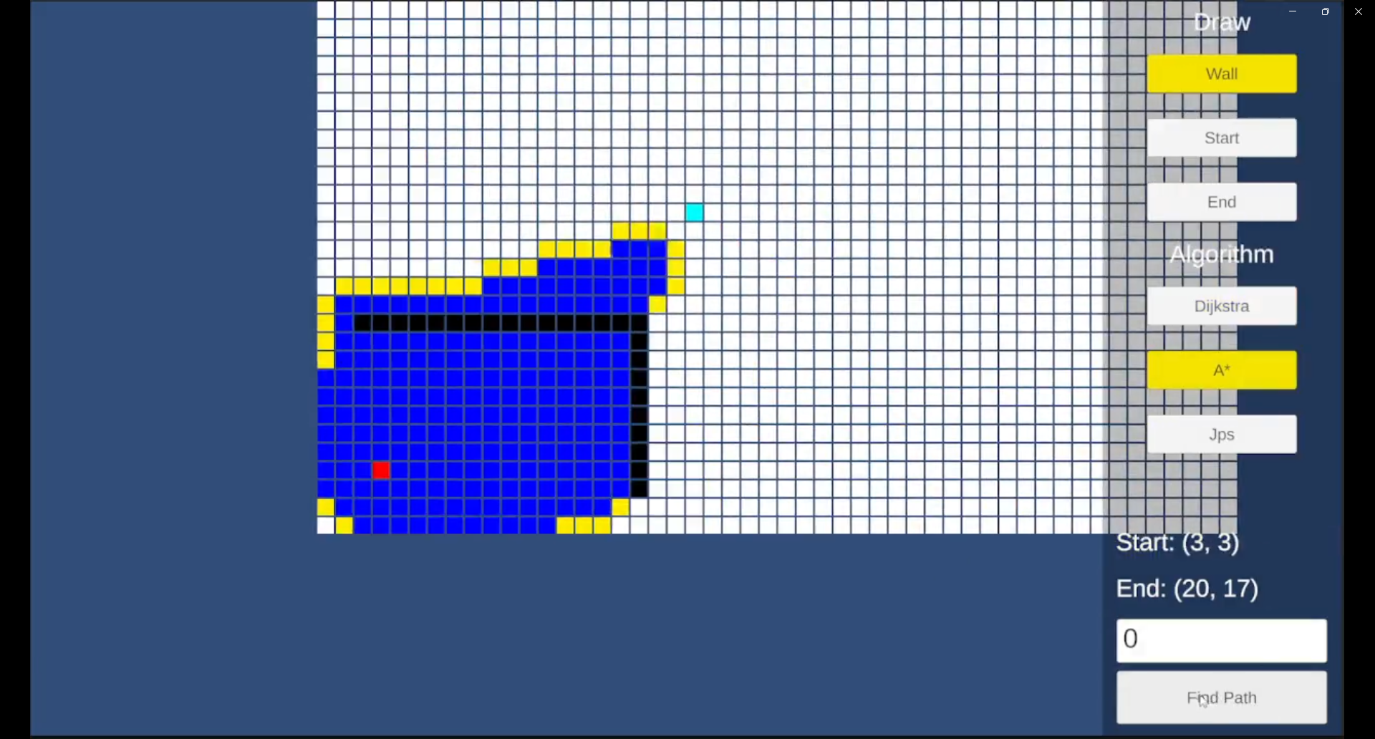
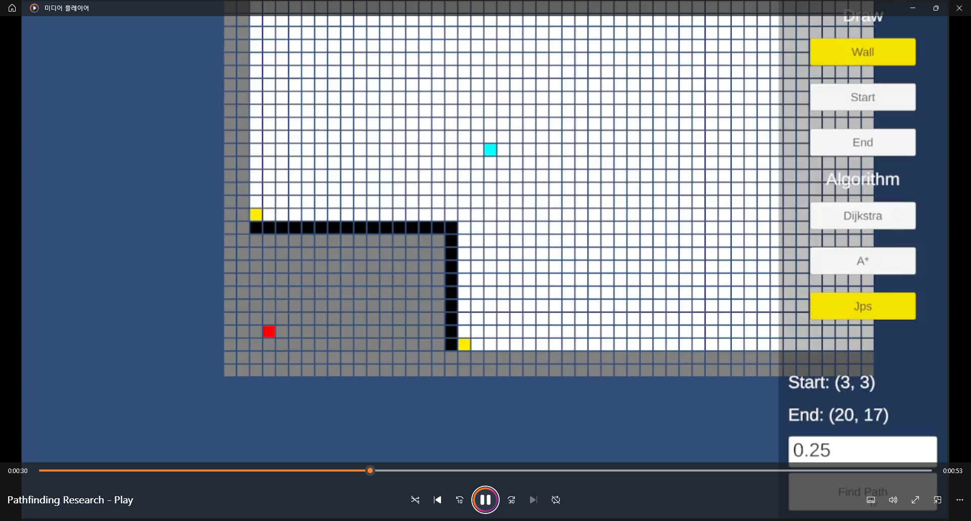
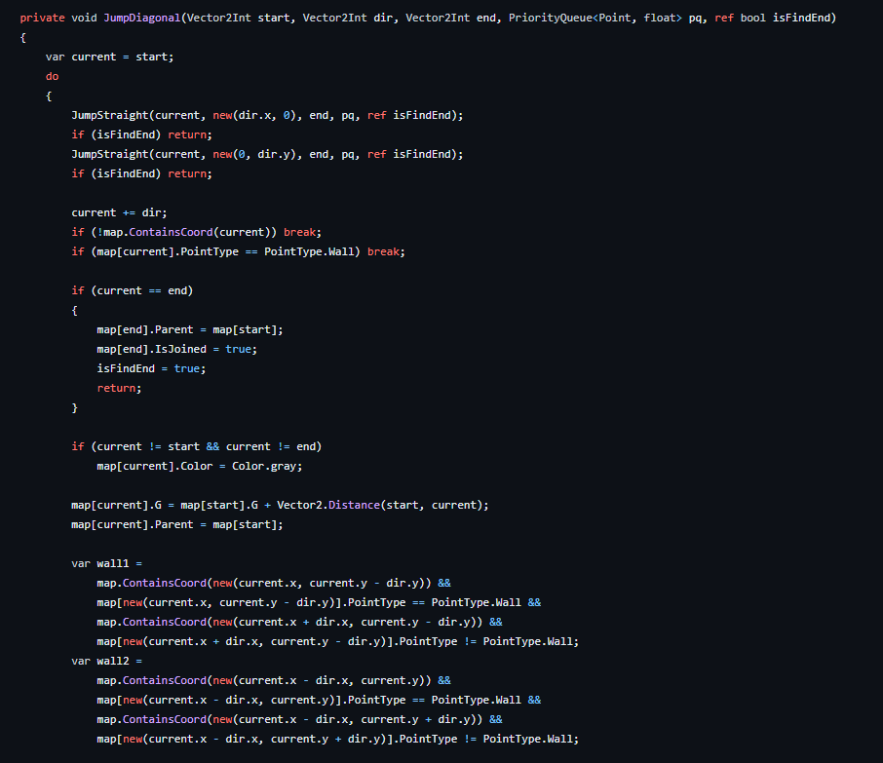
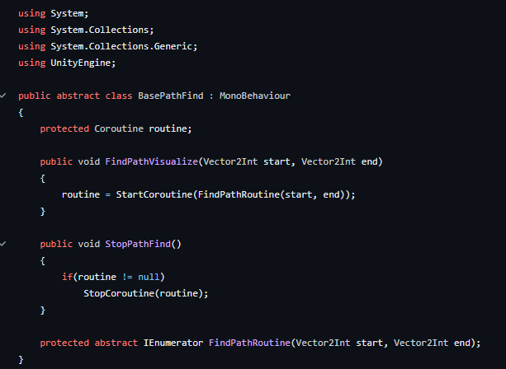
길찾기
알고리즘 연구
● 프로젝트 설명
길찾기 알고리즘을
인 게임에 적용하기 위해
연구를 목적으로 만든 프로젝트
기존에 알고 있었던 Astar가 아닌 JPS 알고리즘에 대하여 호기심을 가지게 되었고
코드를 구현하여 성능을 비교해 보았다.
링크 :
https://github.com/Proffe..
플랫폼
사용 언어
개발 인원
개발 기간
역할
: PC
: C#
: 프로그래밍 1
: 2일
: 메인 프로그래밍
● 활용 기술
- Astar, JPS
#길찾기 알고리즘
#Astar #Jps

